Slide 1
7. Structure
C++ Programming Language
🧑🏻‍💻 Go C++ 👩🏻‍💻

Slide 2
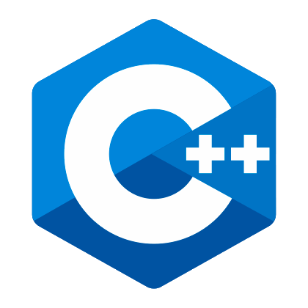
Agenda
What is the structure?
access to variable and function
Example

Slide 3
What is the structure?

Slide 4
Structure
Structure
c++의 기본 타입을 가지고 새롭게 정의할 수 있는 사용자 정의 타입이며
다양한 타입의 변수 집합을 하나의 타입으로 나타낸 것
c++의 구조체는 변수뿐만 아니라 함수 또한 멤버 변수로 가질 수 있음.
struct 구조체 이름
{
멤버 변수1의 타입 멤버 변수1의 이름;
멤버 변수2의 타입 멤버 변수2의 이름;
…
};

Slide 5
Structure
Declaration
Syntax : struct [구조체 이름] [구조체 변수이름];
구조체 변수의 초기화
구조체 변수 이름 = {멤버변수1의 초깃값, 멤버변수2의 초깃값, … } ;
멤버 변수가 정의된 순서대로 데이터가 저장되며 나머지 멤버 변수는
0으로 초기화된다.

Slide 6
ACCESS VARIABLE AND FUNCTION

Slide 7
Access to the variable and function
1. Access by value of variable or function
Syntax: [구조체 변수 이름].[멤버 변수 이름]
[구조체 변수 이름].[멤버 함수 이름]
2. Access by reference of variable or function
Syntax : [구조체 변수 이름]->[멤버 변수 이름]
[구조체 변수 이름]-> 멤버 함수 이름]

Slide 8
EXAMPLE

Slide 9
Thank You
🧑🏻‍💻 Go C++ 👩🏻‍💻

